Slide 1
MHW1
Paolo Belfiore
O46002243
26/03/2021

Slide 2
Progetto: EasyPizza Sito web riguardante una pizzeria, attraverso il quale sarà possibile ordinare a domicilio. L’utente dovrà registrarsi in modo da potersi identificare, fornendo quindi i propri dati (nome, cognome, via) ed in seguito imposterà e-mail e password per il log-in. Avrà a disposizione un menù dal quale scegliere cosa preferisce per poi proseguire con l’ordine e le preferenze riferite ad esso. Potrà inoltre trovare informazioni e contatti del servizio di cui sta giovando.

Slide 3
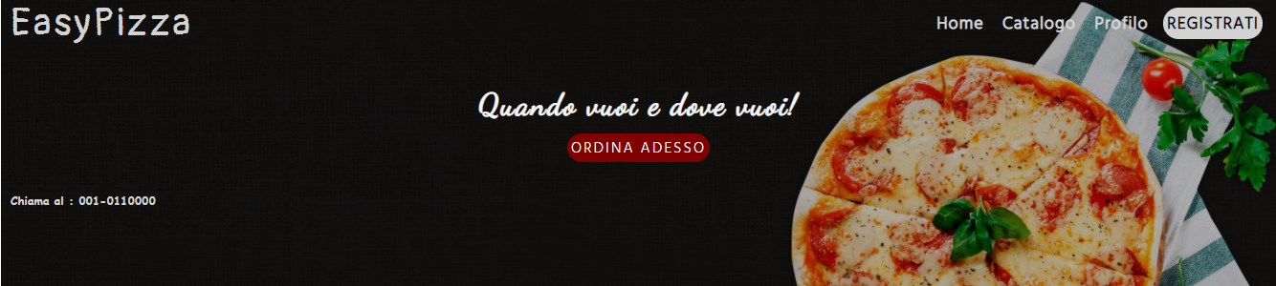
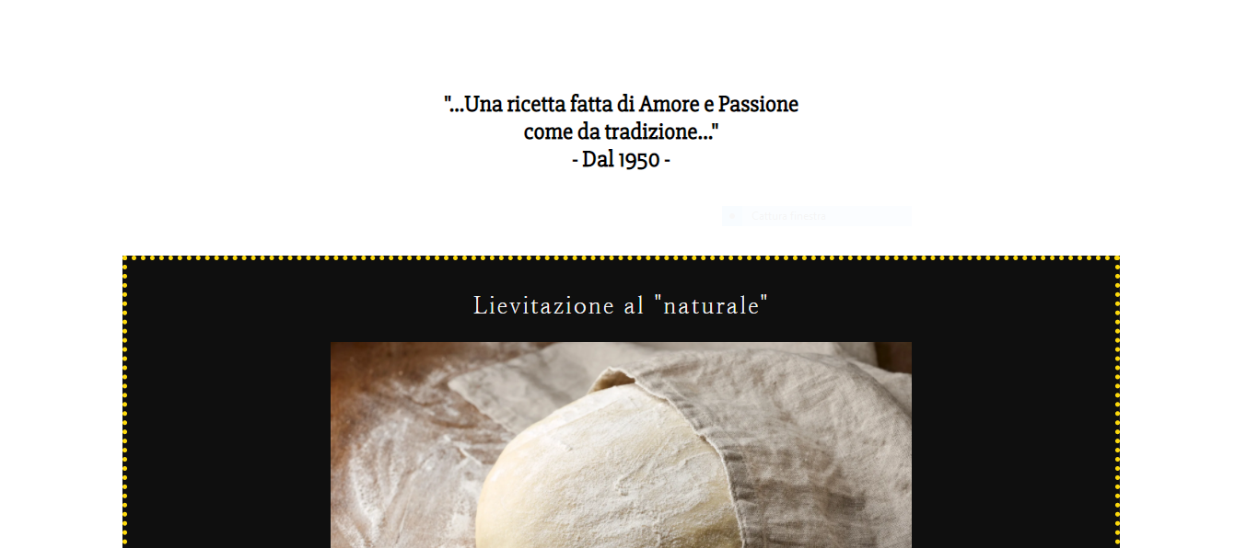
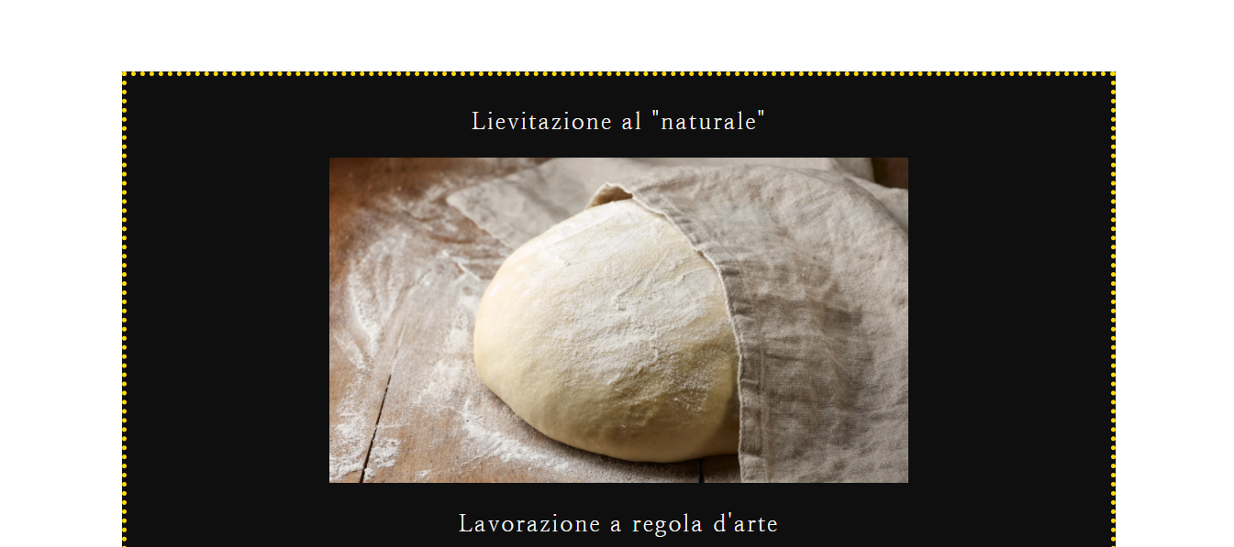
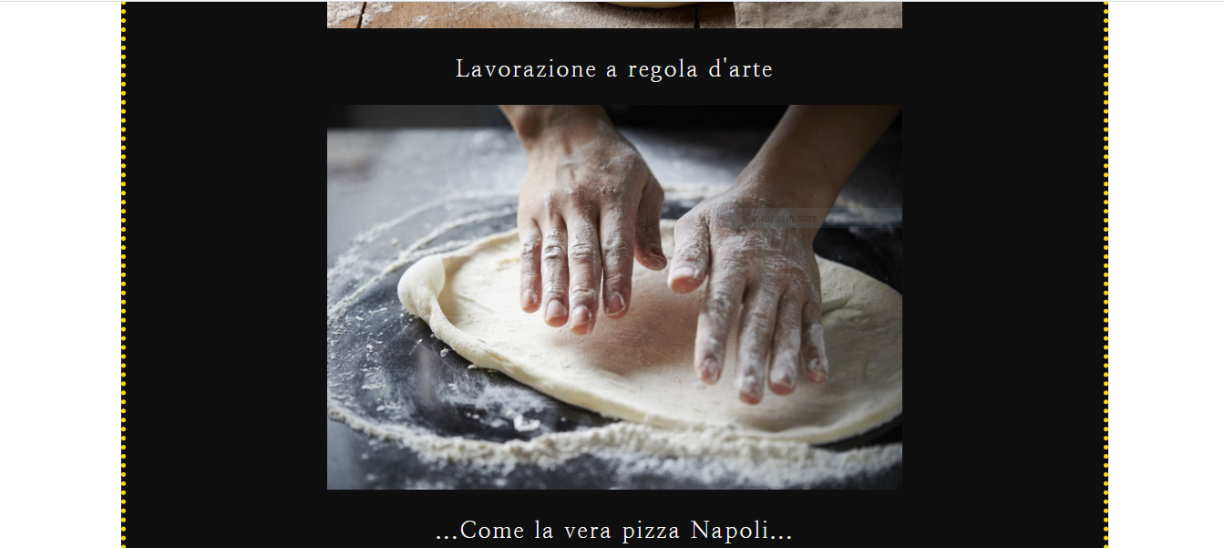
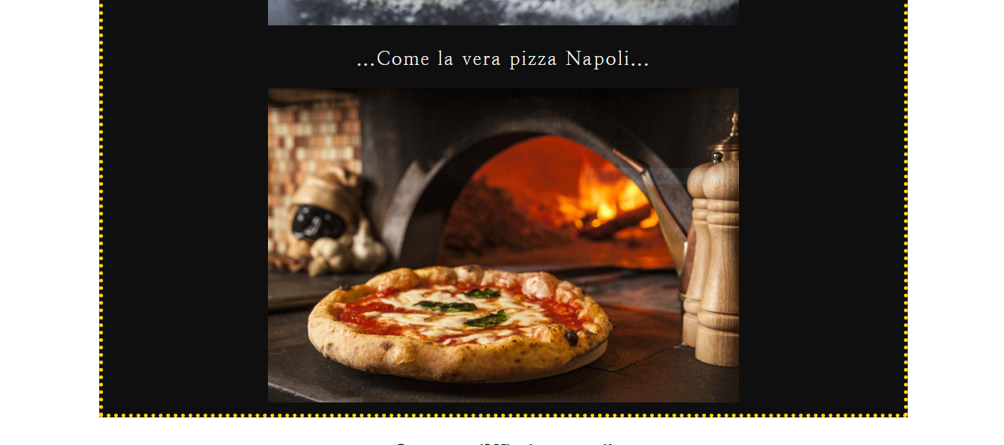



Slide 4
Header
(HTML)
<header>
<div id = "overlay"></div>
<nav>
<div id = "logo"> EasyPizza </div>
<div id = "links">
<a>Home</a>
<a>Catalogo</a>
<a>Profilo</a>
<a class = "button">registrati</a>
</div>
</nav>
<h1>
<strong> Quando vuoi e dove vuoi! </strong><br>
<a class = "button">ORDINA ADESSO</a>
</h1>
<h3>
Chiama al : 001-0110000
</h3>
</header>

Slide 5
Header
(CSS)
header{
/*Dettagli immagine di sfondo*/
background-image: url(https://images5.alphacoders.com/107/1078986.jpg);
background-size: cover;
background-position: center;
height: 300px;
position : relative;
display : flex;
flex-direction: column;
align-items : center;
justify-content: center;
}
#overlay{
background-color: rgba(0, 0, 0, 0.3);
position: absolute;
top : 0;
bottom: 0;
height: 100%;
width : 100%;
z-index: 0;
}

Slide 6
Nav
(CSS)
header nav {
position: absolute;
top: 0;
left: 0;
right: 0;
display: flex;
justify-content: space-between;
align-items: center;
}
#logo{
color : lightgrey;
font-family: 'Pangolin', cursive ;
font-size: 40px;
letter-spacing: 3px;
margin-left: 10px;
}
/*Media Query*/
@media(max-width : 600px){
#logo{
font-size : 30px;
}
}
#links{
margin-right: 10px;
}
#links a{
padding : 4px;
margin : 4px;
text-align : center;
font-family: "Hind Madurai", sans-serif;
font-size: 18px;
font-weight : bold;
letter-spacing : 1px;
color : lightgrey;
}
/* Media Query*/
@media(max-width : 600px){
#links a{
font-size : 12px;
}
}
@media(max-width : 500px){
#links a{
display: none;
}
}

Slide 7
Nav
(CSS)
#links a.button{
padding : 4px;
margin : 4px;
border-radius : 100px;
background-color: lightgrey;
color : black;
}
#links a.button:hover{
background-color: lightgrey;
color : maroon;
}
header nav a.button{
text-transform: uppercase;
}
header h1, a.button{
text-align: center;
margin : 20px;
z-index: 1;
}
header h1 strong{
color : whitesmoke;
font-family: "Dancing Script", cursive;
letter-spacing: 2px;
}
h1 a.button{
padding : 4px;
border-radius: 100px;
background-color: maroon;
color : white;
font-family: "Hind Madurai", sans-serif;
font-weight: normal;
font-size: 16px;
letter-spacing: 2px;
}

Slide 8
Nav
(CSS)
h1 a.button:hover{
background-color: white;
color:maroon;
}
/*Media Query*/
@media(max-width : 600px){
header h1, a.button{
font-size: 30px;
}
}
h3{
align-self: flex-start;
margin-left: 10px;
color : lightgrey;
font-size: 12px;
font-family: "Baloo Tammudu 2", cursive;
z-index: 1;
}
/*Media Query*/
@media(max-width : 500px){
h3{
font-size: 8px;
}
}

Slide 9
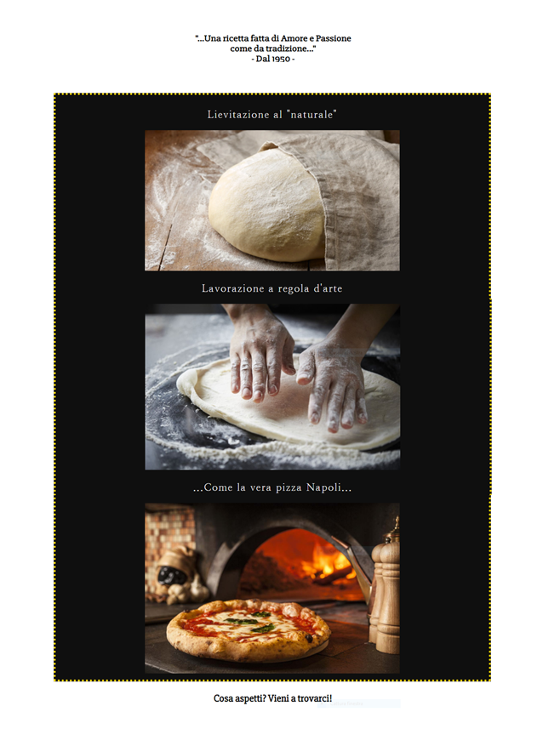
Sezione contenuti (HTML)
<section>
<p class = "maincaption"> "...Una ricetta fatta di Amore e Passione <br>
come da tradizione..."<br>
- Dal 1950 -
</p>
<br><br><br>
<div id = "esempi">
<div>
<p>Lievitazione al "naturale"</p>
<img src = "https://media.gqitalia.it/photos/5e74cf51bad9390008002ee1/16:9/w_1920,c_limit/GettyImages-625381142.jpg"/>
<p>Lavorazione a regola d'arte</p>
<img src = "https://primochef.it/wp-content/uploads/2020/03/SH_impasto_pizza.jpg"/>
<p>...Come la vera pizza Napoli...</p>
<img src ="https://www.pizzanapoletana.org/struttura/pagine_bicolor/mobile/disciplinare_avpn_2.jpg">
</div>
</div>
<p class = "secondcaption">Cosa aspetti? Vieni a trovarci!</p>
</section>

Slide 10
Sezione contenuti (CSS)
section{
margin: 100px 125px;
text-align: center;
}
@media(max-width : 500px){
section{
margin : 40px 60px;
}
}
section p.maincaption, p.secondcaption{
height: auto;
width:auto;
font-size: 25px;
font-weight: bold;
font-family: "Slabo 27px", serif;
padding : 5px;
}
@media(max-width : 500px){
section p.maincaption, p.secondcaption{
display:inline-block;
font-size: 15px;
}
}
section div{
margin:0px;
}
#esempi{
display : flex;
flex-direction: column;
justify-content: space-around;
}

Slide 11
Sezione contenuti (CSS)
#esempi div{
width : calc(50% -20px);
background-color: rgb(15, 15, 15);
border: 5px dotted rgb(253, 217, 11);
margin:5px;
}
#esempi img{
height : 50%;
width : 60%;
}
#esempi p{
background-image: unset;
color : whitesmoke;
font-weight : normal;
font-size: 25px;
font-family: "Nanum Myeongjo", serif;
letter-spacing : 2px;
}
@media(max-width:500px){
#esempi p{
display: inline-block;
font-size : 15px;
}
}

Slide 12
Footer (HTML)
<footer>
<address> Avola - Siracusa </address>
<h6> Paolo Belfiore O46002243</h6>
</footer>

Slide 13
Footer (CSS)
footer{
background-color : rgb(15, 15, 15);
padding : 80px;
text-align : center;
}
footer address{
color : gray;
}
footer h6{
font-family: "Baloo 2", cursive;
color : gray;
letter-spacing: 2px;
margin-left: 0;
}
@media(max-width:500px){
footer h6{
display: inline-block;
font-size : 10px;
}
}

